Slide 1
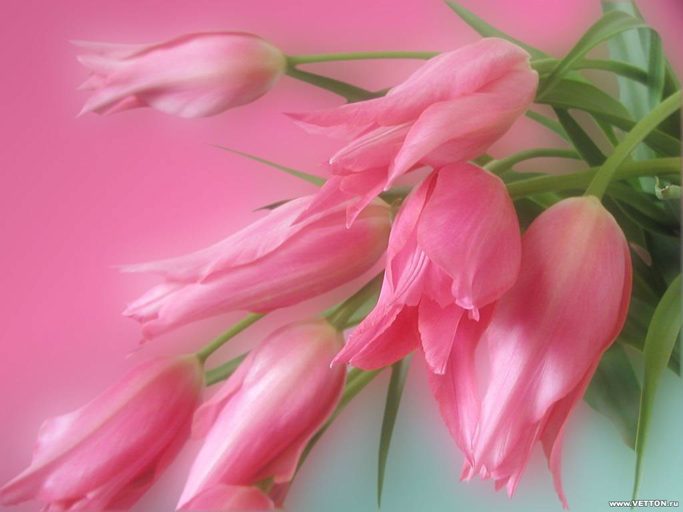
Безударные гласные
Выполнила учитель 1 категории Кадочникова Т.В

Slide 2
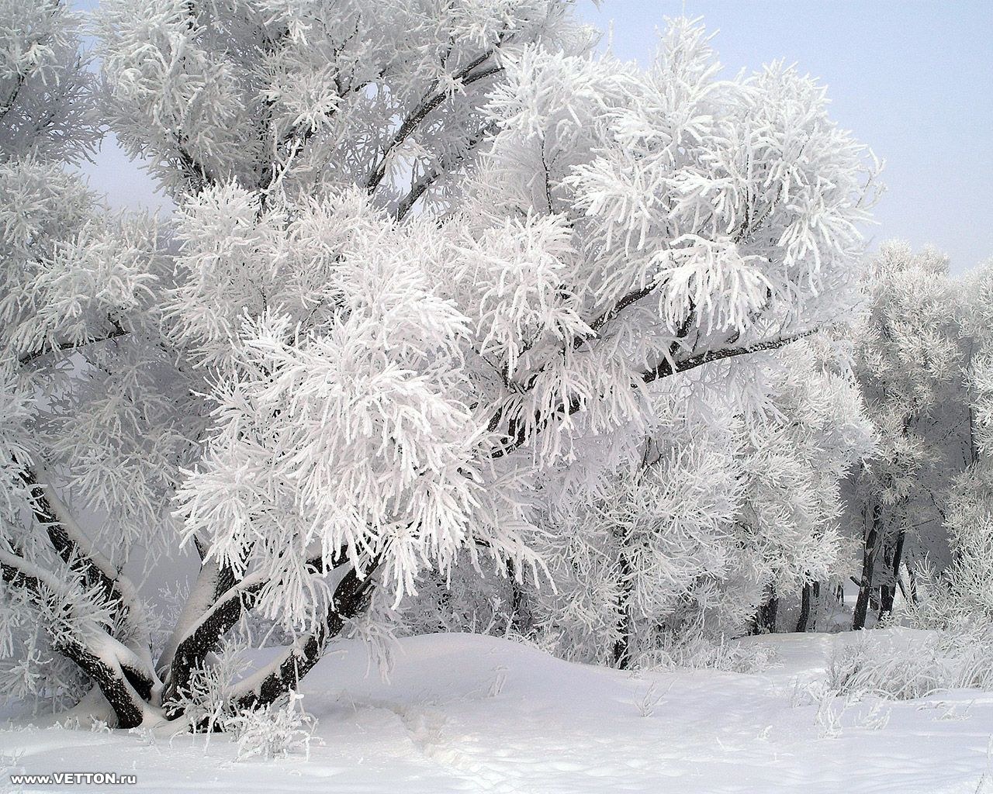


Сказка о безударных и
Однажды гласные А и О гуляли по лесу , собирали ягоды .
Вдруг они так рассорились , что птицы разлетелись , звери разбежались и спрятались , деревья поникли , ведь ссора никого не красит . А почему поссорились гласные ?
Когда гласные А и О стоят без ударения , хочет занять место и одна и другая . И тут на помощь пришел волшебник Ударение .Стоило ему волшебной палочкой ударить по гласной , как она стала слышаться ясно , и никакого сомнения в ее написании уже не могло быть .Об этом узнали дети ,которые шли мимо . Они подружились с волшебником Ударением и всегда звали его на помощь ,когда в словах встречались безударные гласные А или О . С тех пор эти дети пишут грамотно .

Slide 3
Безударный хитрый гласный:
Слышим мы его прекрасно.
А в письме какая буква?
Здесь поможет нам наука:
Гласный ставь под ударенье,
Чтоб развеять все сомненья!

Slide 4

Игра « Помоги Незнайке»
П ЛЯ С ДЫ
М РЯ З МЛЯ
О
А
О
Е

Slide 5
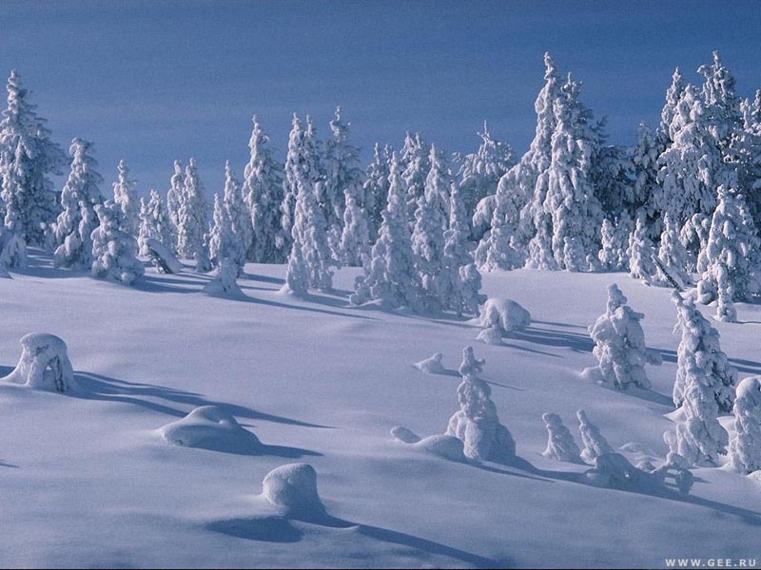
Красивы русские л са!
Е

Slide 6
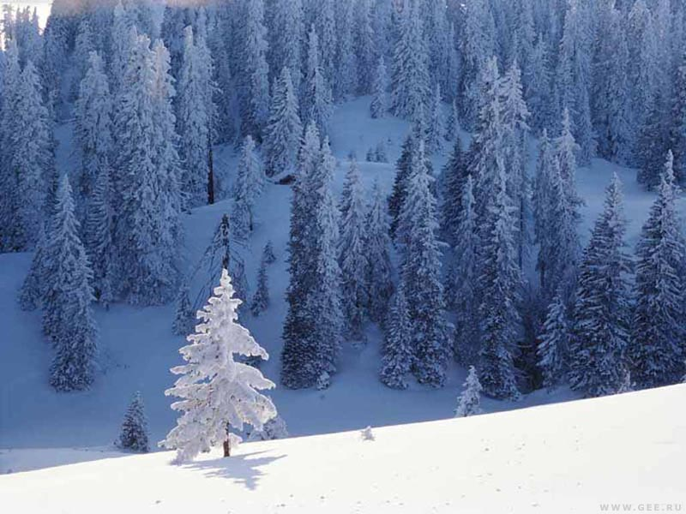

Л са пошла по пушистому снегу.
И

Slide 7

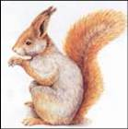

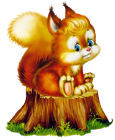
Помоги белочке собрать грибы
СЛ ДЫ
Е
ДВ РЫ
О
ГР ЧИ
А
СТ НА
Е

Slide 8
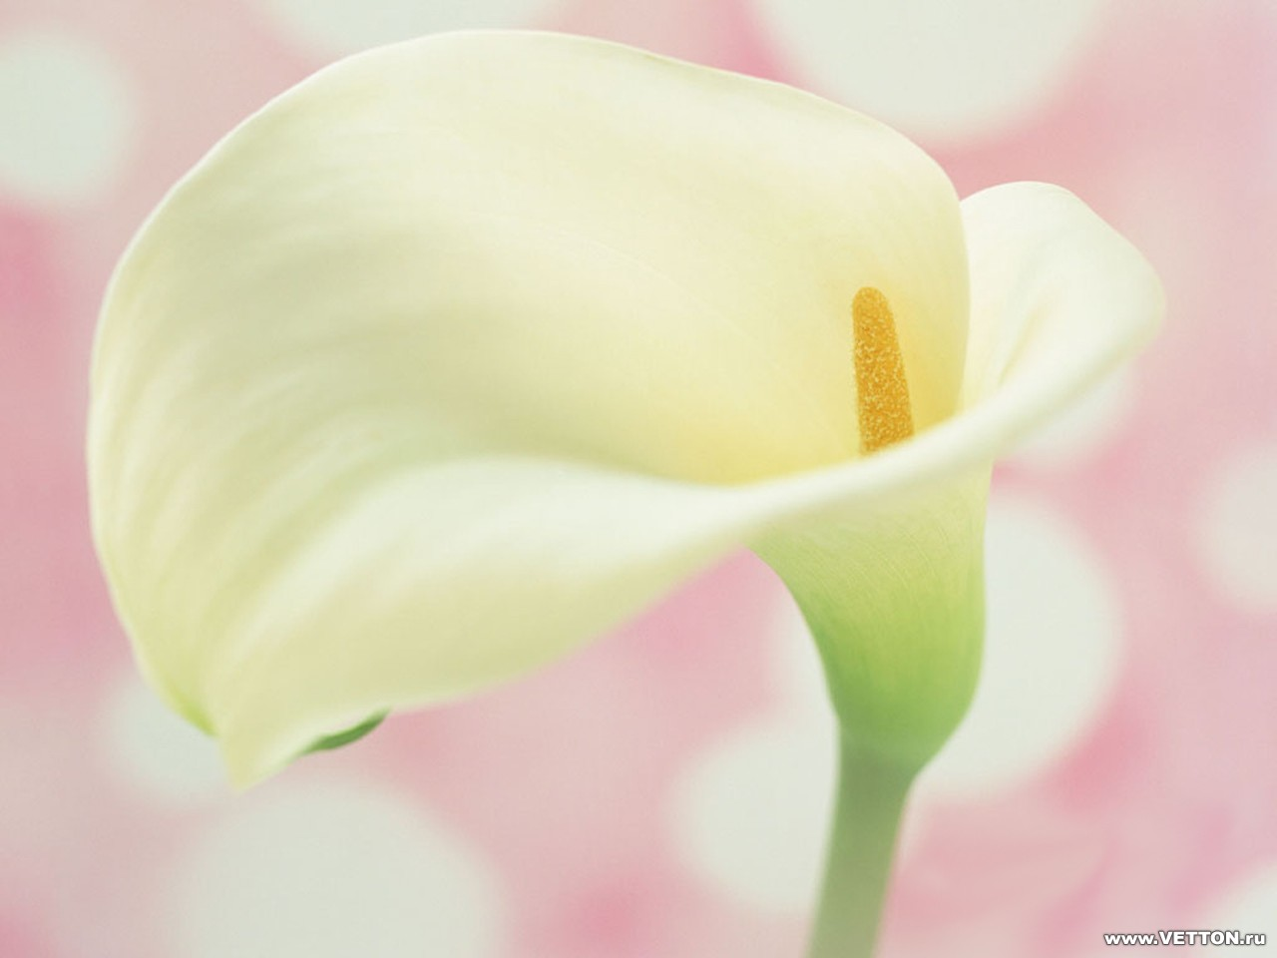
ЦВ ТЫ
М СТЫ
К ТЫ
С ДЫ
ХВ СТЫ
Х ЛОДНЫЙ
СН ЖИНКА
ТР ВА
Е
О
О
А
О
О
Е
А

